Slide 1
Подготовка адаптивной верстки для СМS WORDPRESS
Модуль 2: Мобильная и адаптивная верстка Лекция 5

Slide 2
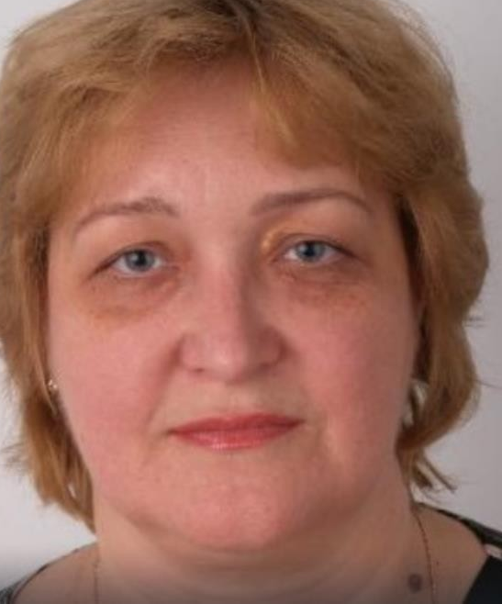

ТРУБЧИК Ирина Степановна
Разработчик курса Web-программирование в отраслевых задачах
Доцент каф. Медиатехнологии ДГТУ Frontend-разработчик
Аккаунты в соц.сетях
t.me/Luna2064 Vk.com/trira

Slide 3
План лекции
Обзор популярных систем управления контентом
Принципы организации шаблонов
Работа с генерируемым контентом. Текст, графика
Работа с генерируемым контентом.
Работа с генерируемым контентом. Формы, меню
Расширяемость верстки

Slide 4
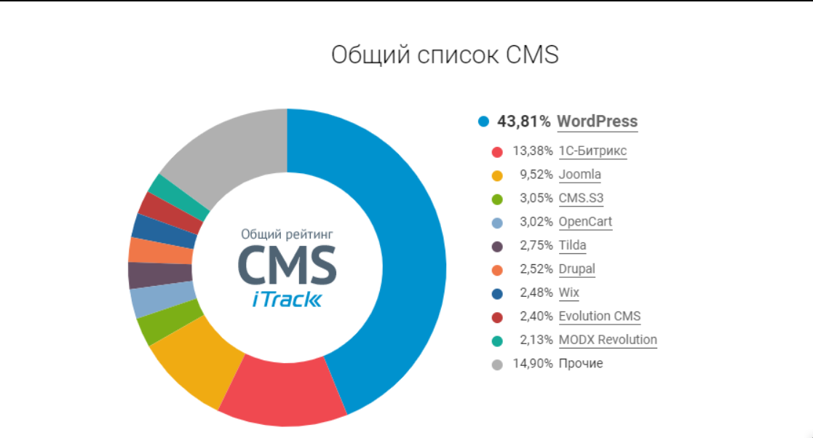
Обзор популярных систем управления контентом

Slide 5
Что такое CMS
CMS — content management system, система управления содержимым.
Это программное обеспечение, которое создаёт прослойку между пользователями и кодом, позволяет организовать совместную работу
Notes:
источник: https://up.htmlacademy.ru/levelup-cms/1/module/1/item/1

Slide 6
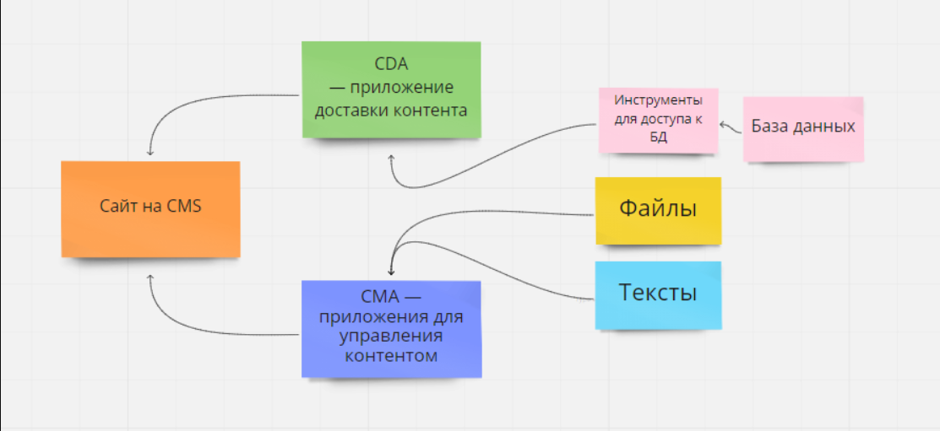
Из чего примерно состоит CMS

Slide 7
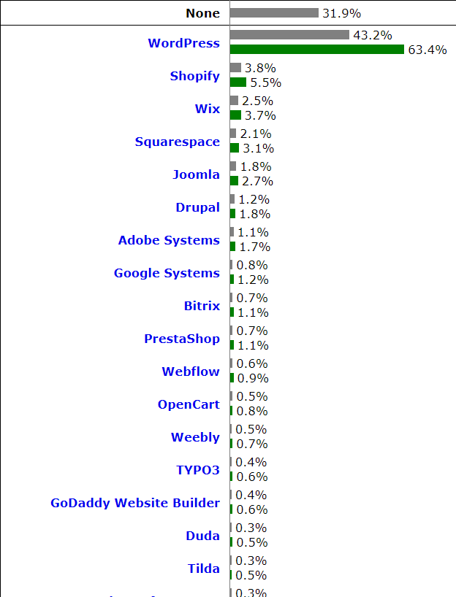
Статистика без CMS на осень 2022 г., источник W3Techs.com. Серым показаны значения среди всех сайтов, зелёным — среди сайтов с CMS

Slide 8
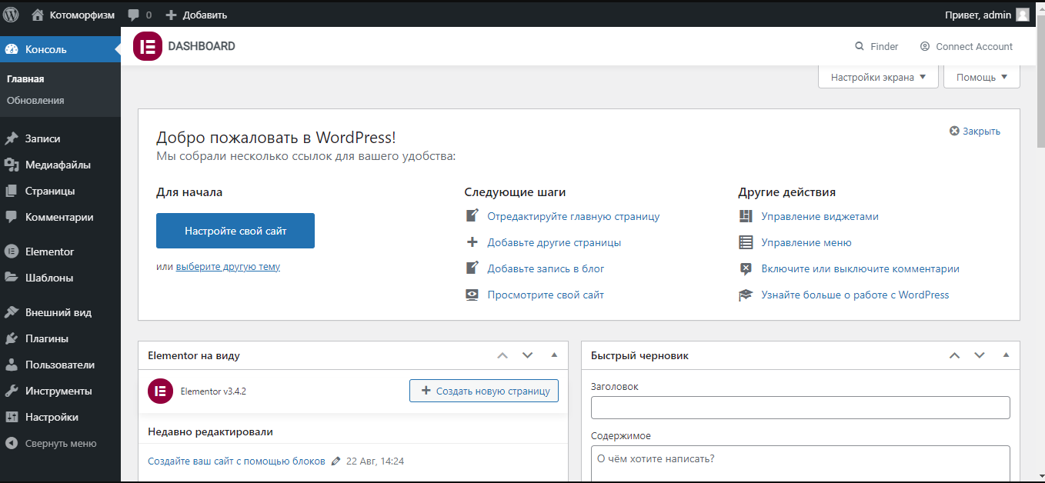
Панель администратора WordPress
Notes:
преимущества для пользователей

Slide 9
Что могут делать пользователи CMS
Создать новый материал;
Настроить его название, наполнение, иллюстрации;
Редактировать другие материалы, в некоторых случаях только созданные этим пользователем;
Указать место материала на сайте: категории, метки;
Редактировать меню: добавлять и удалять пункты, привязывать категории или отдельные материалы к пунктам;
Управлять адресом материала (URL — Uniform Resource Locator, унифицированный указатель ресурса), не только с точки зрения уровня (категории), но и тем, что будет закодировано в URL.
Например, можно поменять вложенность материала с http://site.ru/news/news1 на http://site.ru/news/sports/news1 или поменять название материала с http://site.ru/news/news1 на http://site.ru/news/stanley-cup

Slide 10
Поиграем?
установите расширение для браузера, которое определяет используемые на сайте технологии, и проверьте любимые ресурсы.
в Google Chrome: расширения
WhatRuns [https://chrome.google.com/webstore/detail/whatruns/cmkdbmfndkfgebldhnkbfhlneefdaaip]
Webspotter Technology Checker.
[https://chrome.google.com/webstore/detail/webspotter-technology-che/dleekicmcmdlfpmocbpllipgohgghhoj]
онлайн-сервисы: определитель CMS от 2IP.
Notes:
Вероятно, где-то вы не найдёте названий CMS, но увидите фреймворки и шаблонизаторы.

Slide 11
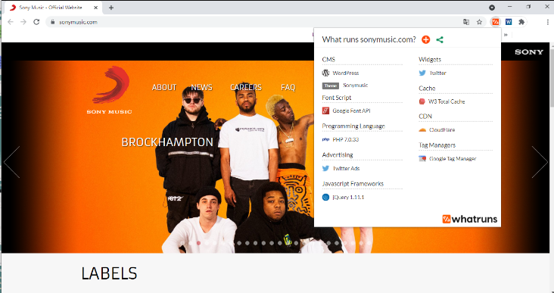
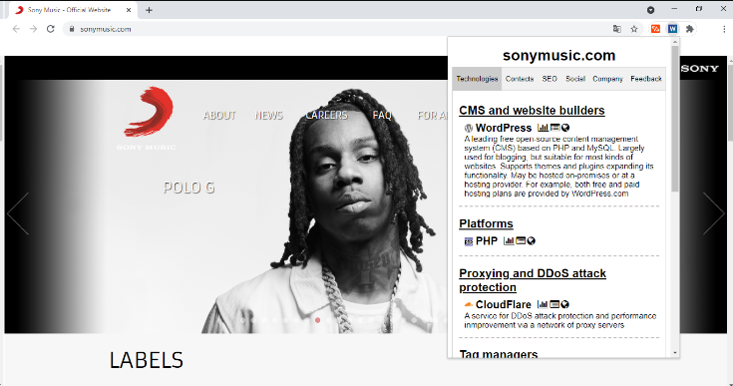
Один сайт Sony, на котором два разных расширения браузера показывают, что это WordPress
Notes:
Вероятно, где-то вы не найдёте названий CMS, но увидите фреймворки и шаблонизаторы.

Slide 12
CMS можно классифицировать по следующим признакам
платные и бесплатные;
профессиональные и самописные;
конструкторы, фреймворки и CMS с открытым кодом;
свободно распространяемые или лицензируемые;
предназначенные для коммерции, для образовательных проектов, для корпоративного контента;
и другие.
рассмотрим Wordpress и Bitrix, как системы, стоящие в противоположных “углах” всех этих классификаций

Slide 13
Контент-менеджер: обзор
Читает текст и оценивает его.
Определяет место материала на сайте.
Организовывает работы по снабжению.
Верстает материал на сайт.
Настраивает URL будущего материала.
“Типографит” текст
Делает предварительный просмотр.
Если что-то пошло не так, пишет соответствующий HTML-код статьи
Шлифует до блеска.
Notes:
источник: https://up.htmlacademy.ru/levelup-cms/1/module/1/item/2
Иногда кажется, что контент-менеджер просто вставляет готовые материалы в визуальный редактор, нажимает кнопку «Опубликовать» — и на этом его задачи заканчиваются. Бывает и так, но порой работа контент-менеджера — это нечто большее.
Что делает контент-менеджер, редактор или блогер? Назовём это контент-менеджментом «на максималках». Вот чем он занимается на готовом сайте, когда ничего не нужно настраивать и архитектура уже сложилась:

Slide 14
WordPress (WP, Вордпресс)
PHP, MySQL, свободное распространение по лицензии GNU GPL
GNU GPL — лицензия открытого ПО (не путайте с open source)..
Сейчас WordPress — это система, которая в своей базовой комплектации очень проста и предназначена в основном для ведения личных блогов. Но на этом её функциональность не ограничена.
На WordPress можно в пару кликов «навесить» шаблон и коллекцию плагинов, которые продвинут сайт до огромного и очень гибкого веб-портала. На официальном сайте можно увидеть коллекции бесплатных шаблонов, но есть и коммерческие — они стоят около 100$. С плагинами так же: часто используют бесплатные, но можно использовать и коммерческие.
При этом WordPress в своём изначальном виде предоставляет не только коробочное решение с готовым дизайном и структурой, но и хостинг: можно бесплатно получить адрес в субдомене WordPress.com
Notes:
источник: https://up.htmlacademy.ru/levelup-cms/1/module/1/item/2
Иногда кажется, что контент-менеджер просто вставляет готовые материалы в визуальный редактор, нажимает кнопку «Опубликовать» — и на этом его задачи заканчиваются. Бывает и так, но порой работа контент-менеджера — это нечто большее.
Что делает контент-менеджер, редактор или блогер? Назовём это контент-менеджментом «на максималках». Вот чем он занимается на готовом сайте, когда ничего не нужно настраивать и архитектура уже сложилась:

Slide 15
Bitrix (1С-Битрикс, Битрикс)
PHP, MySQL, собственная платная лицензия
Это часть системы 1С: 1С-Битрикс: Управление сайтом
Это коммерческий продукт, который не подразумевает частного использования. Достоинство этой системы в интеграции с сервисами 1С, которые многие компании используют для ведения бухгалтерии.
К тому же «под Bitrix» есть свои разработчики и целые студии разработки, которые специально этому учатся. Можно получить гарантированную помощь и решить даже очень сложные бизнес-задачи, есть система поддержки и безопасности.
Notes:
источник: https://up.htmlacademy.ru/levelup-cms/1/module/1/item/3
На Bitrix работают сайты «Эльдорадо», «Альфа-страхования», Petshop, некоторых сервисов «Газпрома», Центральной избирательной комиссии, МГУ и НГУ, многих банков (например, подразделения «Газпрома», «Россельхозбанка», банка «Россия») — перечислять можно долго.

Slide 16
Другие CMS и констукторы
CMS
Joomla (Джумла) - PHP, MySQL, свободное распространение по лицензии GNU GPL
Drupal (Друпал) - PHP, MySQL / PostgreSQL / другие, свободное распространение по лицензии GNU GPL
OpenCart - PHP, MySQL, свободное распространение по лицензии GNU GPL
Конструкторы
CMS.S3 - SaaS (Software as a service, программное обеспечение как услуга) — такой подход, когда пользователя не пускают «внутрь». Система полностью обслуживается на стороне производителя, а клиенты получают интерфейс.
Tilda (Тильда) - такая бизнес-модель, по которой можно получить продукт или услугу бесплатно, но этого обычно недостаточно, а для расширения возможностей нужно заплатить.
Самописные системы - системы, разработанные под специфические проекты, функционал которых не покрывается возможностями "коробочных" CMS
Notes:
источник: https://up.htmlacademy.ru/levelup-cms/1/module/1/item/3
На Bitrix работают сайты «Эльдорадо», «Альфа-страхования», Petshop, некоторых сервисов «Газпрома», Центральной избирательной комиссии, МГУ и НГУ, многих банков (например, подразделения «Газпрома», «Россельхозбанка», банка «Россия») — перечислять можно долго.

Slide 17
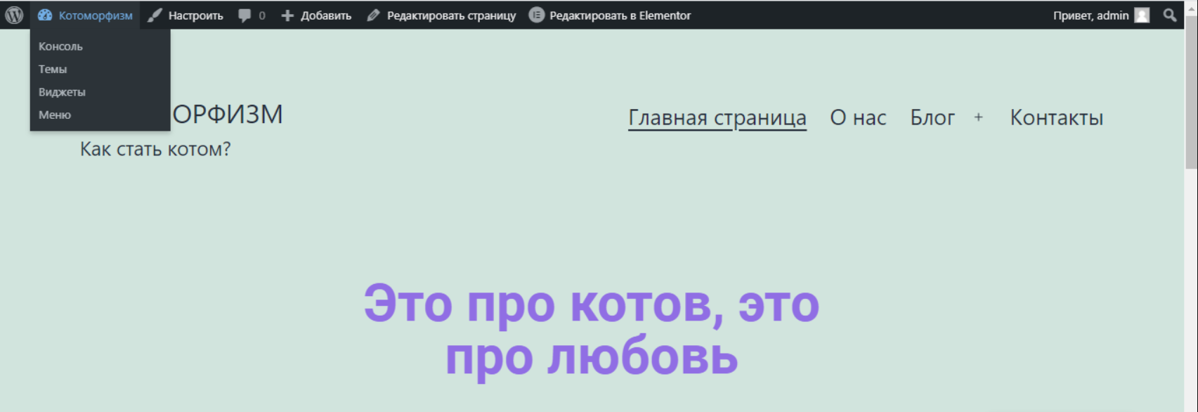
WordPress (обзор)
Визуальная панель управления, в выпадающем меню — переход в «админку»
Notes:
источник: https://up.htmlacademy.ru/levelup-cms/1/module/1/item/4
Как и у большинства современных систем управления контентом, у сайта на WordPress есть панель администратора и панель управления «с лица». Кому-то проще работать с визуальной панелью управления, которая находится над страницей. Но зачастую из панели администратора управлять содержимым не менее удобно, к тому же есть доступ внутрь плагинов, что для WP очень важно.

Slide 18
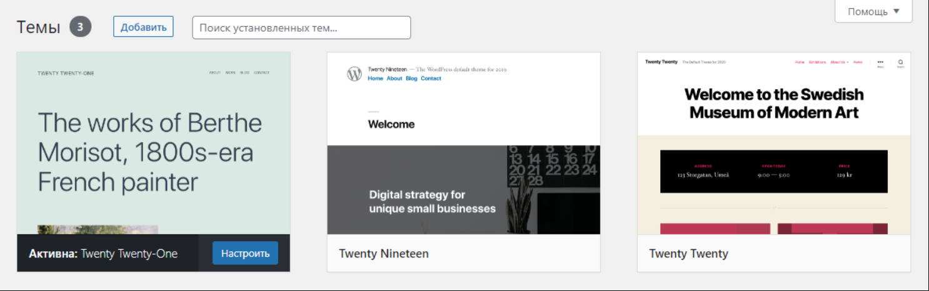
Плагины и темы
Стандартные темы в WordPress 5.8.1
Notes:
источник: https://up.htmlacademy.ru/levelup-cms/1/module/1/item/4
Как и у большинства современных систем управления контентом, у сайта на WordPress есть панель администратора и панель управления «с лица». Кому-то проще работать с визуальной панелью управления, которая находится над страницей. Но зачастую из панели администратора управлять содержимым не менее удобно, к тому же есть доступ внутрь плагинов, что для WP очень важно.

Slide 19
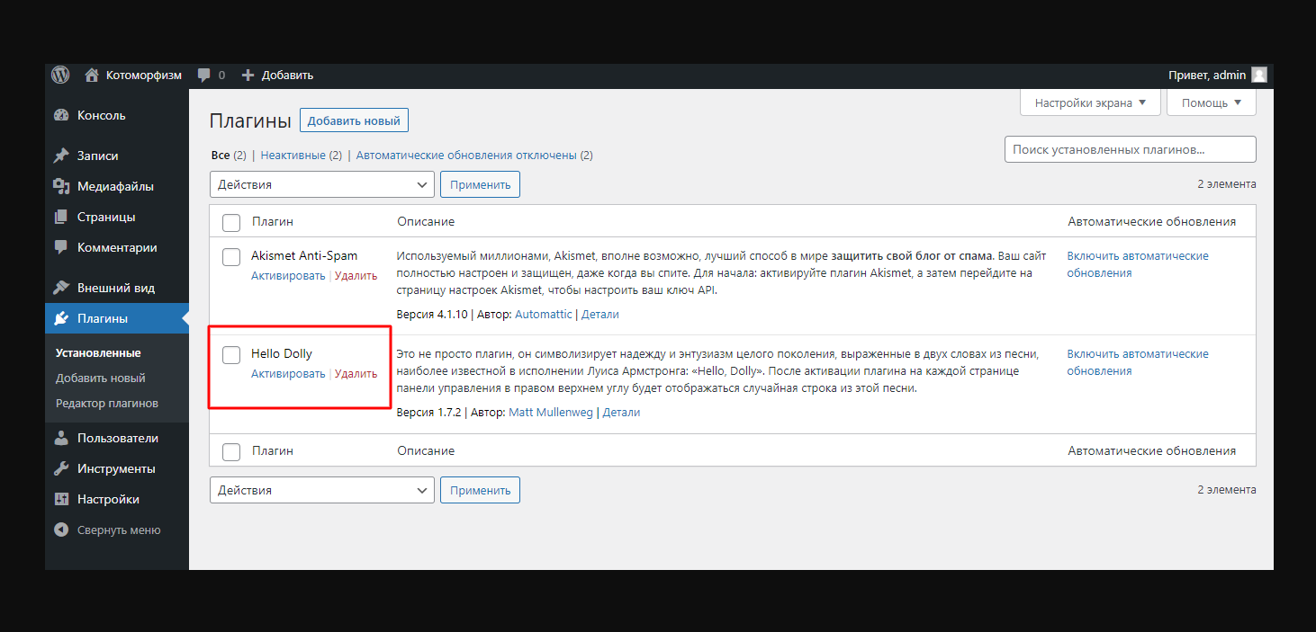
Плагины и темы
По умолчанию установлено всего два плагина, и один из них сразу можно отключить, потому что всё, что он делает — показывает цитату из песни «Hello, Dolly»
Notes:
источник: https://up.htmlacademy.ru/levelup-cms/1/module/1/item/4
Чтобы плагин заработал, его нужно найти на сайте WP или нажать на кнопку «Добавить новый» во вкладке плагинов в админке. Затем плагин нужно установить, активировать и, возможно, настроить. Не активированные плагины занимают место и придают вес на хостинге, но не влияют на работу сайта. В особых случаях можно написать и свои плагины.

Slide 20
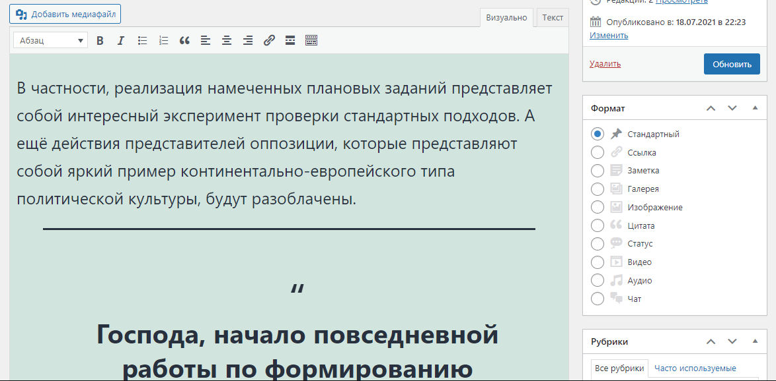
Плагины и темы
Визуальный редактор кода после установки и активации рекомендованного плагина «Classic Editor»
Notes:
источник: https://up.htmlacademy.ru/levelup-cms/1/module/1/item/4
Как и у большинства современных систем управления контентом, у сайта на WordPress есть панель администратора и панель управления «с лица». Кому-то проще работать с визуальной панелью управления, которая находится над страницей. Но зачастую из панели администратора управлять содержимым не менее удобно, к тому же есть доступ внутрь плагинов, что для WP очень важно.

Slide 21
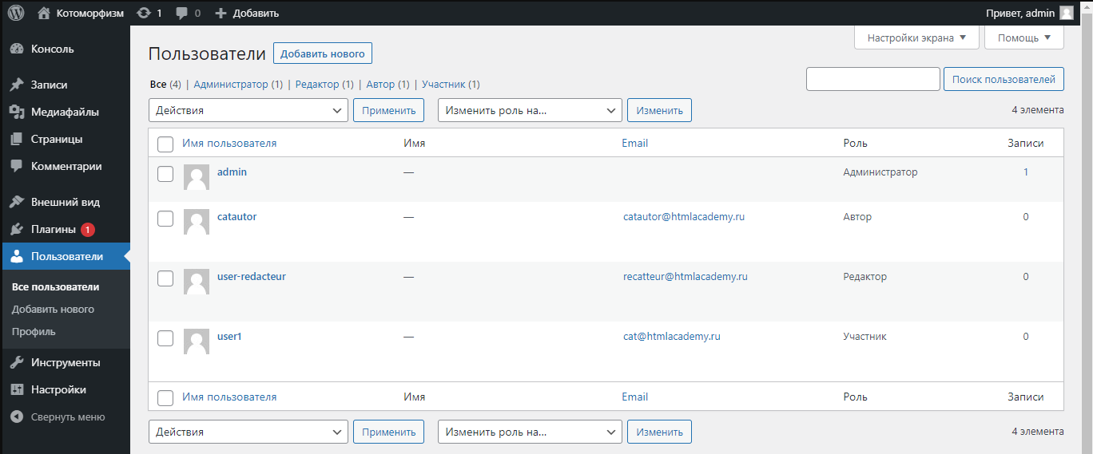
Пользователи
Пользователи созданы, у всех разные уровни доступа
Notes:
источник: https://up.htmlacademy.ru/levelup-cms/1/module/1/item/4
Как и у большинства современных систем управления контентом, у сайта на WordPress есть панель администратора и панель управления «с лица». Кому-то проще работать с визуальной панелью управления, которая находится над страницей. Но зачастую из панели администратора управлять содержимым не менее удобно, к тому же есть доступ внутрь плагинов, что для WP очень важно.

Slide 22
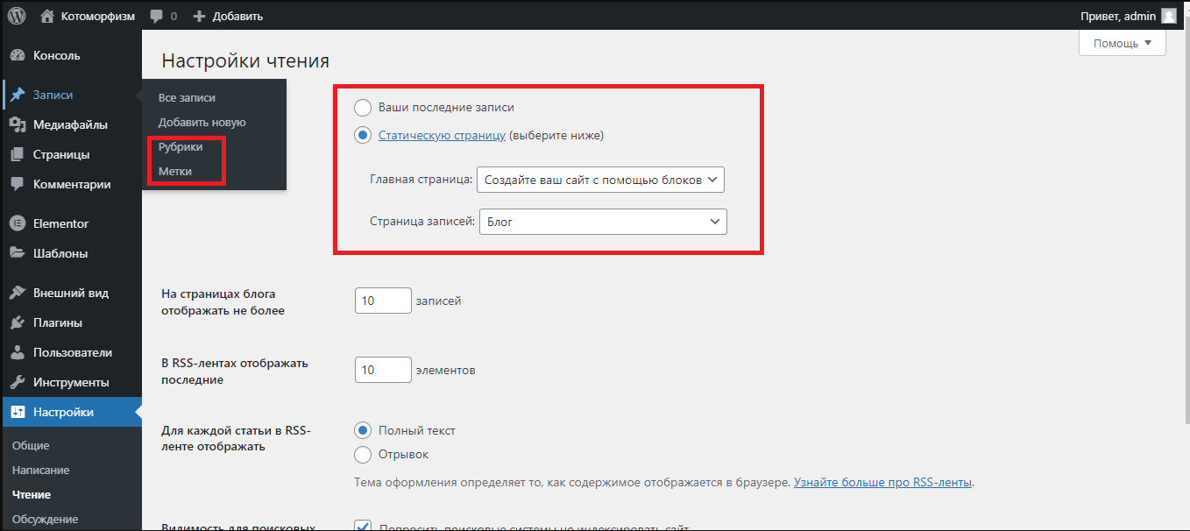
Типы материалов и структура
В настройках чтения указано, что первая страница — лендинг, а не блог, и какая из страниц будет блогом со всеми записями сайта
Notes:
источник: https://up.htmlacademy.ru/levelup-cms/1/module/1/item/4
По умолчанию у WordPress включены следующие типы материалов: страница, запись и комментарий. Это связано с тем, что CMS была придумана для блогов. Комментарии можно отключить, страницы и записи — нет.
Страница — это фиксированный материал, своего рода лендинг. Страницы не организуются в ленты, не тегируются, им нельзя задать категорию, но зато можно установить их иерархию. Странице можно задать «постоянную ссылку» — удобный адрес. Страницы могут быть независимыми.
Запись — это запись в блоге. Для сортировки каждой записи можно добавлять метки и рубрики. Обычно рубрики применяют для типов контента: советов, заметок, анонсов, новостей, статей. Метки используют для тематик. Например, на сайте про еду могут быть такие метки: супы, горячее, закуски, десерты.
При этом у сайта обязательно будет единая страница, на которую будут выводиться все записи, вне зависимости от их рубрики и метки. По умолчанию это страница «Блог». Она нужна не во всех случаях, поэтому можно сделать такую страницу скрытой и не выводить в меню.
Менять тип материала со страницы на запись и наоборот в WordPress нельзя.

Slide 23
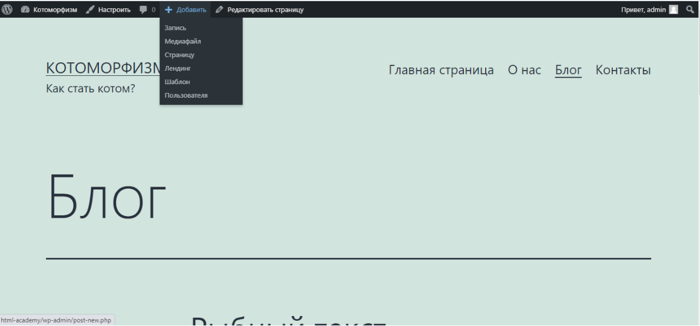
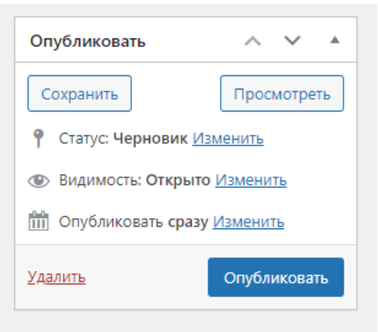
Типы материалов и структура
Добавить материал из панели управления сайта и опубликовать его
Notes:
источник: https://up.htmlacademy.ru/levelup-cms/1/module/1/item/4
Чтобы создать материал, нужно нажать на одну из двух кнопок: «Добавить» на панели управления «с лица» сайта или «Добавить новую» из панели администратора. Затем следует поместить контент в открывшееся поле, настроить рубрики и метки, если это запись, и настроить иерархию, если это необходимо.
После этого нужно предварительно посмотреть на результат и опубликовать. У WordPress по умолчанию широкие возможности предпросмотра. На скриншоте — просмотр из классического блочного редактора. Также можно выбрать, как просмотреть запись: в режиме мобильного устройства, планшета или десктопа.

Slide 24
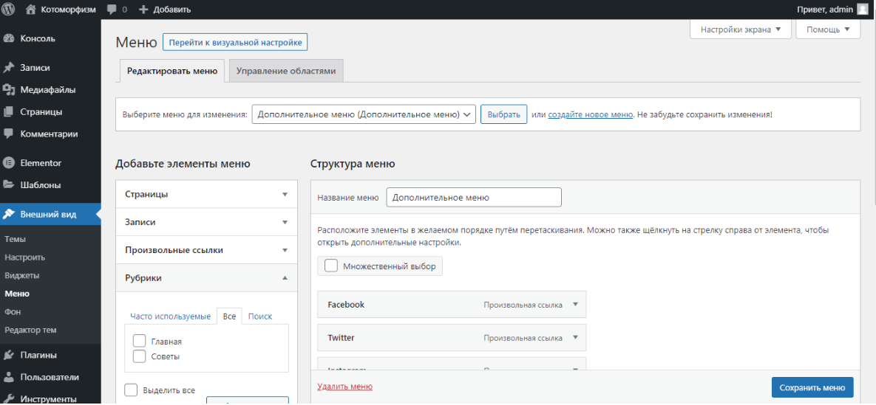
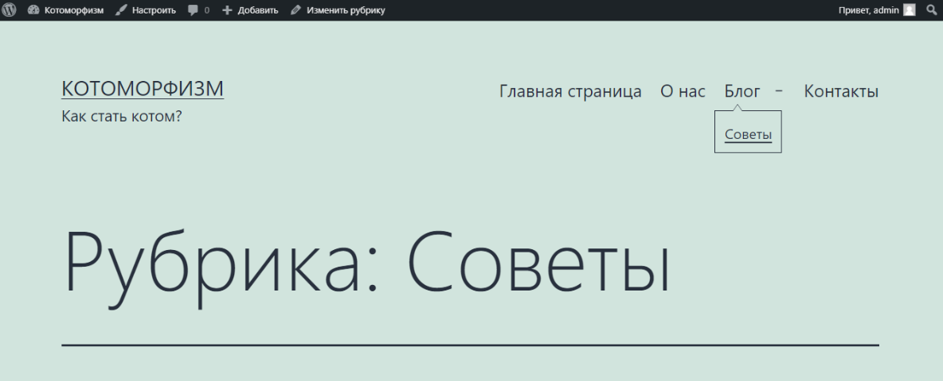
Структурировать и навигировать
В панели администратора во вкладке «Внешний вид» можно настроить существующие и создать новые меню
Notes:
источник: https://up.htmlacademy.ru/levelup-cms/1/module/1/item/4
Чтобы создать материал, нужно нажать на одну из двух кнопок: «Добавить» на панели управления «с лица» сайта или «Добавить новую» из панели администратора. Затем следует поместить контент в открывшееся поле, настроить рубрики и метки, если это запись, и настроить иерархию, если это необходимо.
После этого нужно предварительно посмотреть на результат и опубликовать. У WordPress по умолчанию широкие возможности предпросмотра. На скриншоте — просмотр из классического блочного редактора. Также можно выбрать, как просмотреть запись: в режиме мобильного устройства, планшета или десктопа.

Slide 25
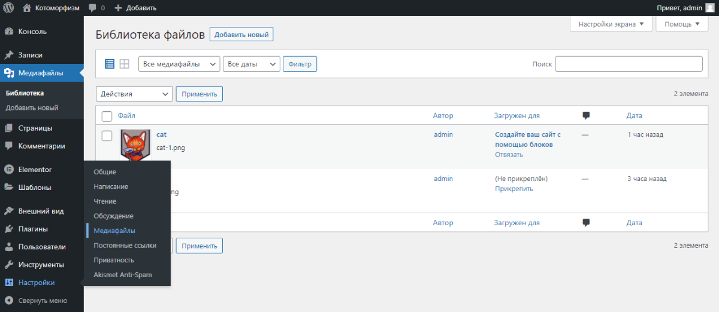
Медиаконтент
По умолчанию файлохранилище для пользователя выглядит так, немногочисленные настройки лежат в соответствующей вкладке
Notes:
источник: https://up.htmlacademy.ru/levelup-cms/1/module/1/item/4
По умолчанию Wordpress создаёт папки для контента по датам. Это нормально, если сайт — это личный блог. Но совсем неудобно, если речь о чём-то посложнее. Как обычно, в этой CMS проблема решается плагином. По запросу «File Manager Plugins» можно найти множество плагинов, которые позволяют выстроить систему: создать отдельные папки для документов и иллюстраций, структурировать медиа-контент так, чтобы он был доступным впоследствии.

Slide 26
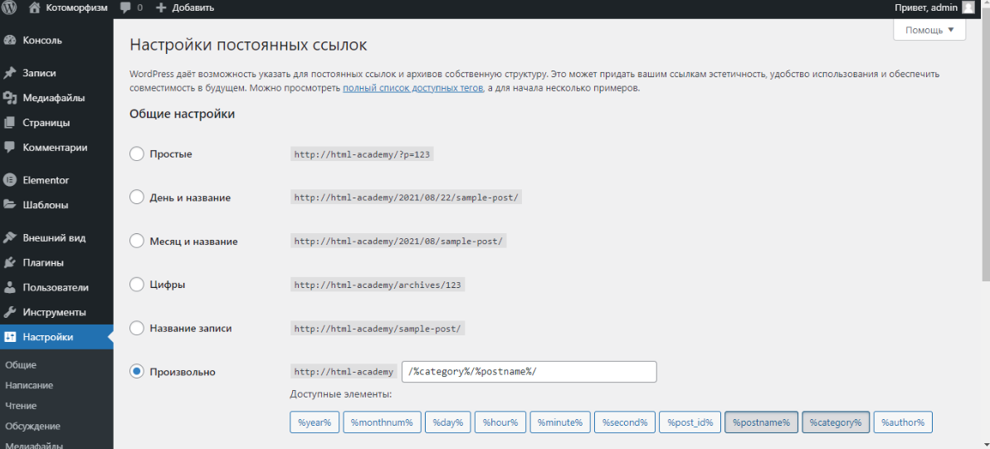
Статистика и SEO-оптимизация
У Wordpress нет собственной статистики, поэтому придётся воспользоваться плагином для подключения Google Tag Manager (подробнее про него ответит Google) и через него встроить все необходимые аналитические инструменты.
Настроили адрес так, чтобы в нём отображались категория и название поста
Notes:
источник: https://up.htmlacademy.ru/levelup-cms/1/module/1/item/4
Темы, стандартные или купленные, не всегда дружелюбны к оптимизации. У них могут повторяться заголовки первого уровня, в них часто есть лишний код, а стили прописываются через !important. Но что можно сделать наверняка — это настроить легко читаемые URL. Для этого нужно открыть в панели администратора Настройки — Настройки постоянных ссылок и указать, как именно это следует делать.

Slide 27
Принципы организации шаблонов
CMS состоят из двух частей:
Служебные файлы, то есть ядро системы.
Файлы, которые отвечают за внешний вид сайта. В разных системах управления они называются по-разному.
В WordPress все эти файлы называются темой, а отдельный файл — шаблоном.
В Bitrix все файлы называются шаблоном, а отдельный файл — файлом шаблона. Поэтому если в части про WordPress упоминается шаблон, то для Bitrix это означает файл шаблона.
То есть шаблон WordPress и файл шаблона Bitrix — это просто файлы с расширением PHP, которые содержат в себе HTML-код и PHP-функции.
Notes:
источник: https://up.htmlacademy.ru/levelup-cms/1/module/1/item/6
Подготовка вёрстки под CMS — это подготовка HTML файлов перед разделением на PHP файлы. Получается, что к ядру системы ваша работа не относится. Разработчики также используют выражения «натянуть WordPress» или «натянуть Bitrix». Они означают перенос разметки в тему.

Slide 28
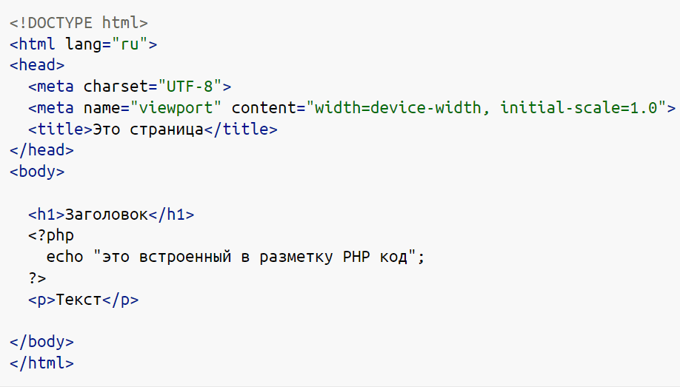
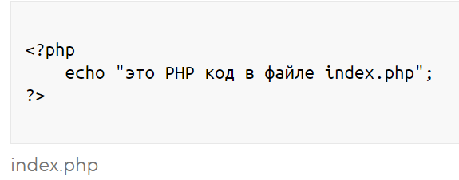
Пример встроенного PHP кода в разметку файла index.html
Notes:
https://up.htmlacademy.ru/levelup-cms/1/module/1/item/6
То есть разработчик, который будет натягивать систему управления на верстку, будет в ваш код встраивать код PHP. И далее в курсе мы будем разбирать, что конкретно может быть изменено, и как сделать так, чтобы после изменений разработчика ваша верстка не сломалась.

Slide 29
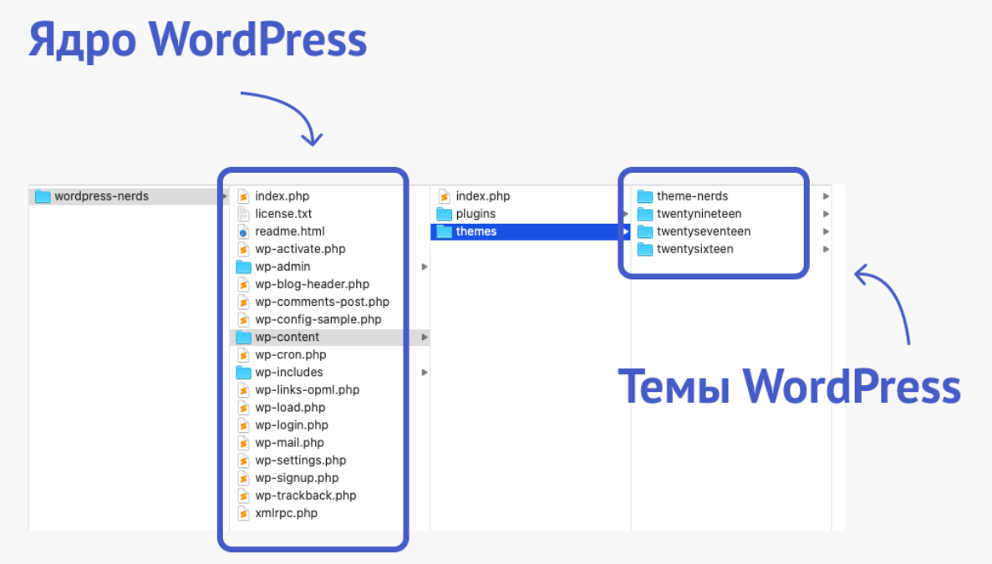
Подготовка вёрстки для CMS
Тема — это набор всех файлов сайта: PHP, CSS, графика и JavaScript.
Notes:
источник: https://up.htmlacademy.ru/levelup-cms/1/module/1/item/7
Все тексты хранятся в базе данных MySQL. Поэтому при смене темы можно менять внешний вид сайта, не изменяя его содержание. Верстальщику не нужно переносить тексты в базу данных, достаточно подготовить HTML файлы под разделение на PHP файлы. Мы будем это делать чуть позже, а сейчас посмотрим, как смена темы выглядит на практике.

Slide 30

Задавайте вопросы
Трубчик Ирина Степановна
t.me/Luna2064
Notes:
источник: https://up.htmlacademy.ru/levelup-cms/1/module/1/item/7
Все тексты хранятся в базе данных MySQL. Поэтому при смене темы можно менять внешний вид сайта, не изменяя его содержание. Верстальщику не нужно переносить тексты в базу данных, достаточно подготовить HTML файлы под разделение на PHP файлы. Мы будем это делать чуть позже, а сейчас посмотрим, как смена темы выглядит на практике.

